Slide 1

实验四 典型电信号的观察与测试
《电路与模拟电子技术》实验

Slide 2
一、实验目的
1.熟悉数字示波器、任意波信号发生器、高精度万用表、可编程线性直流电源的使用方法
2.定量测定直流信号、正弦信号以及脉冲信号的波形参数

Slide 3
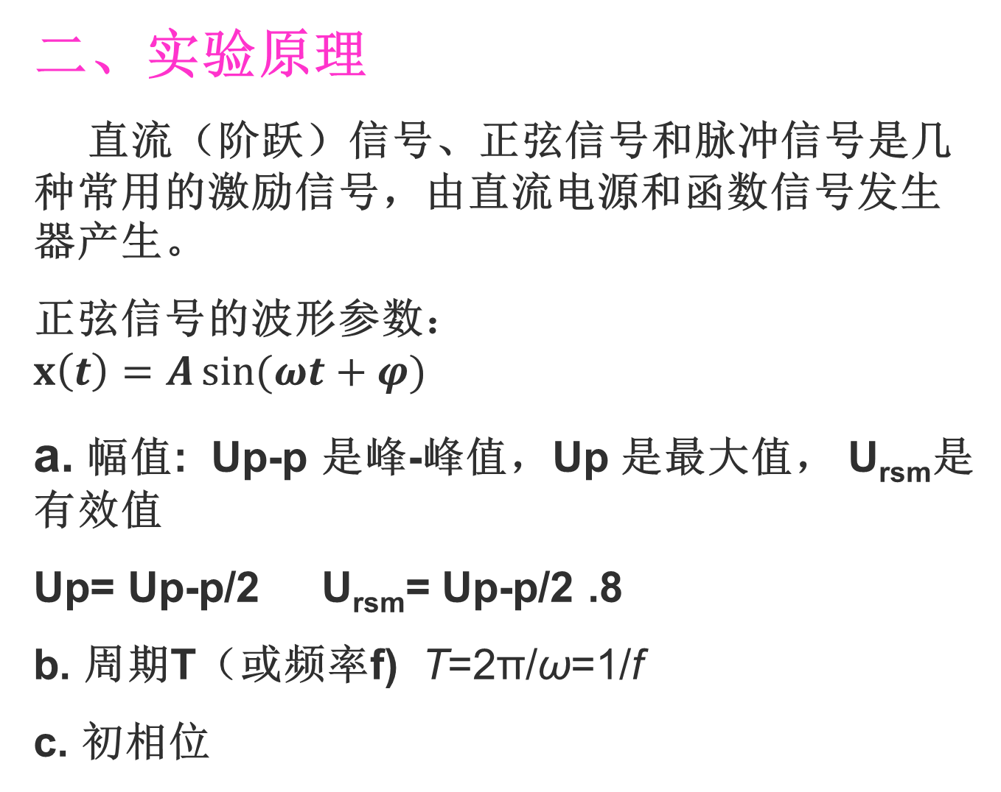
有效值：交流电通过电阻R产生的热量和直流电相等。

Slide 4
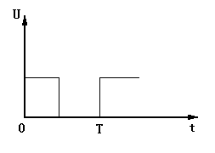
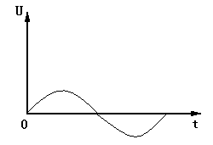
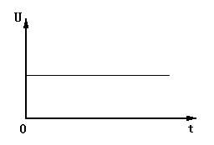
脉冲信号的波形参数是幅值、脉冲重复周期T及脉宽τ 。
各信号波形图如下所示：
直流信号
正弦信号
脉冲信号

Slide 5
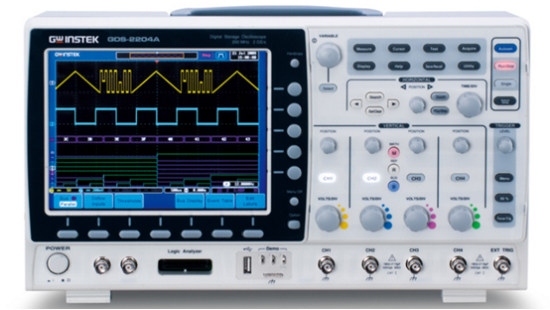
使 用 方 法
1、示波器

Slide 6
1. 基本功能与种类
示波器的种类
模拟示波器：采用的是模拟电路（电子枪）向屏幕发射电子,发射的电子经聚焦形成电子束,并打到屏幕上。屏幕的内表面涂有荧光物质,这样电子束打中的点就会发出光来。
数字示波器：通过模拟转换器（ADC）把被测电压转换为数字信息。数字示波器捕获的是波形的一系列样值，并对样值进行存储，存储限度是判断累计的样值是否能描绘出波形为止，随后，数字示波器重构波形。

Slide 7
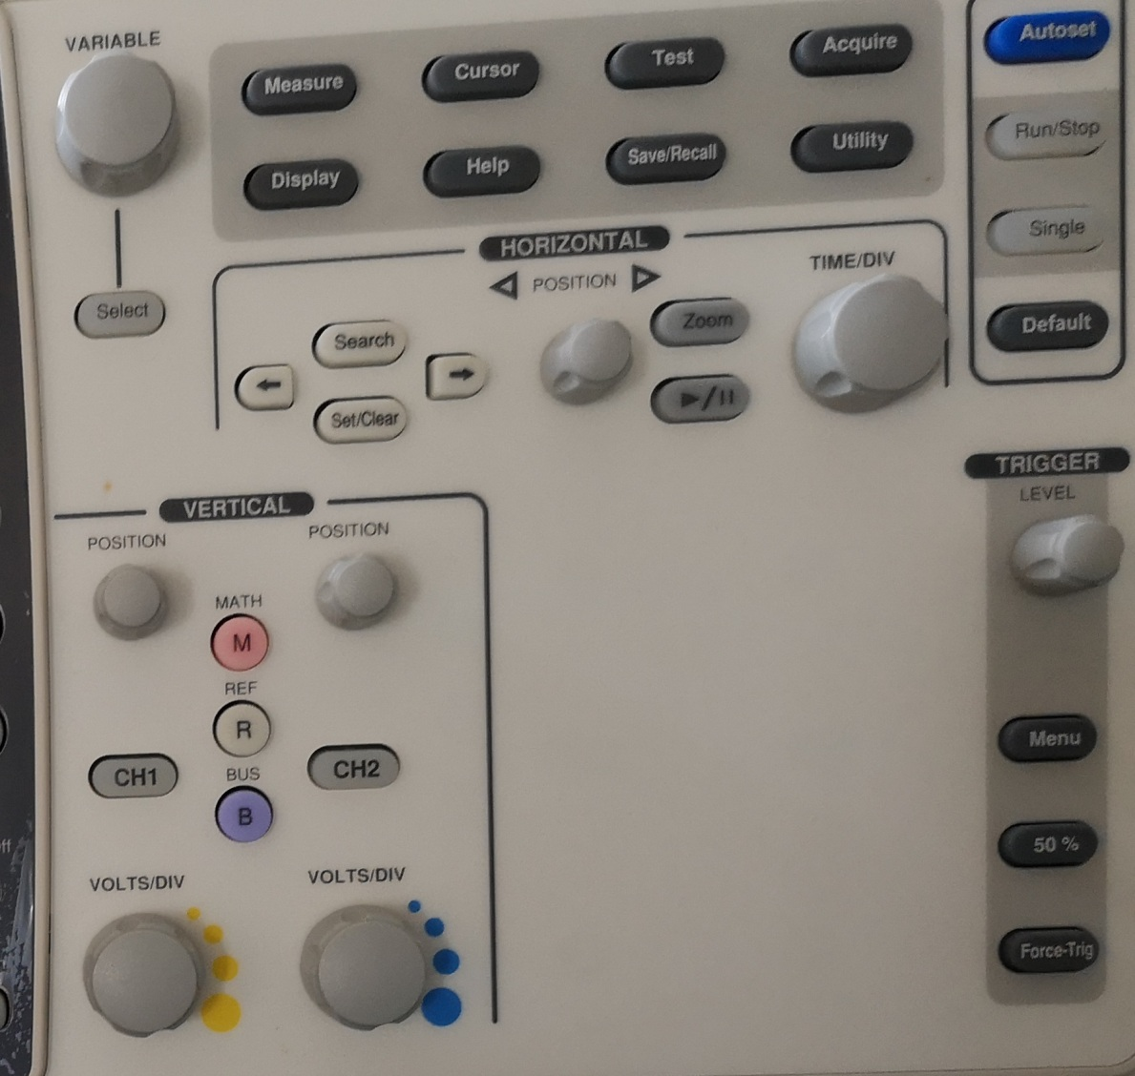
显示控制
水平
部分
触发
部分
垂直
部分

Slide 8
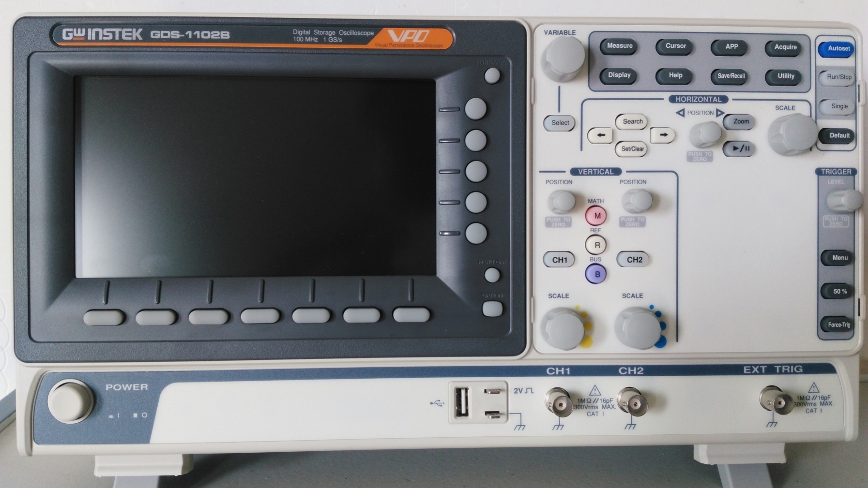
2.1 示波器面板介绍
运行
控制
稳定
触发
选项
调节
软件菜单
水平
调整
电源
开关
屏幕菜单选择
电源
开关
屏幕
校准
信号
输入
插座
垂直
调整
外触发输入

Slide 9
垂直控制系统设置
垂直位置旋钮（position）可设置所选通道波形的垂直显示位置。转动该旋钮不但显示的波形会上下移动，且所选通道的“地”（GND）标识也会随波形上下移动并显示于屏幕左状态栏，移动值则显示于屏幕左下方；
按下垂直旋钮，垂直显示位置快速恢复到零点（即显示屏水平中心位置）处。
垂直衰减旋钮(scale)调整所选通道波形的显示幅度。转动该旋钮改变“Volt/div（伏/格）”垂直档位，同时下状态栏对应通道显示的幅值也会发生变化。

Slide 10
2.1 示波器面板介绍
扫描部分：用于控制显示的波形在水平轴方向的变化
触发部分：用于控制显示的被测信号的稳定性

Slide 11
水平控制系统设置
主要用于设置水平时基。
水平位置旋钮（position）调整信号波形在显示屏上的水平位置，转动该旋钮波形随旋钮而水平移动
按下此旋钮触发位移恢复到水平零点（即显示屏垂直中心线置）处。
水平衰减旋钮(scale)改变水平时基档位设置，转动该旋钮改变“s/div（秒/格）”水平档位，下状态栏中显示的主时基值也会发生相应的变化。

Slide 12
触发控制系统设置
转动触发电平设置旋钮，屏幕上会出现一条上下移动的水平触发线及触发标志，且下状态栏最右端触发电平的数值也随之发生变化。停止转动旋钮，触发线会在约5秒后消失。
按下旋钮触发电平快速恢复到零点。
50%按钮，设定触发电平在触发信号幅值的垂直中点。
按FORCE-TRIG键，强制产生一触发信号，主要用于触发方式中的“普通”和“单次”模式。

Slide 13
2.1 示波器面板介绍
软件菜单区 ：提供显示方式、测量方式、光标方式、采样频率、辅助应用方式、APP、帮助等选择
操作方式控制：提供“自动设置”、“运行/停止”、“单次”、“默认设置”四种选择

Slide 14
软件菜单区
按下软件菜单区任一按键，屏幕下状态栏会出现相应的功能菜单。通过菜单操作区的7个按键可选定功能菜单的选项，选定时屏幕右状态栏会出现相应的功能子菜单。
功能子菜单中，通过屏幕右边按钮进行设置调整。当按下屏幕右边按钮出现多个各选项或二级子菜单有多个选项时，可以通过多功能旋钮来选择和选定。再次按下软件菜单区按钮，显示屏上的功能菜单立即消失。

Slide 15
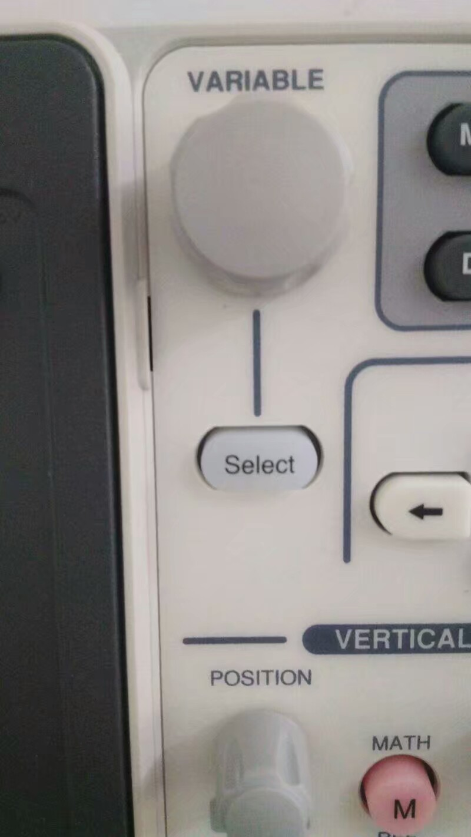
选项和选择
选项调节
选项选择

Slide 16
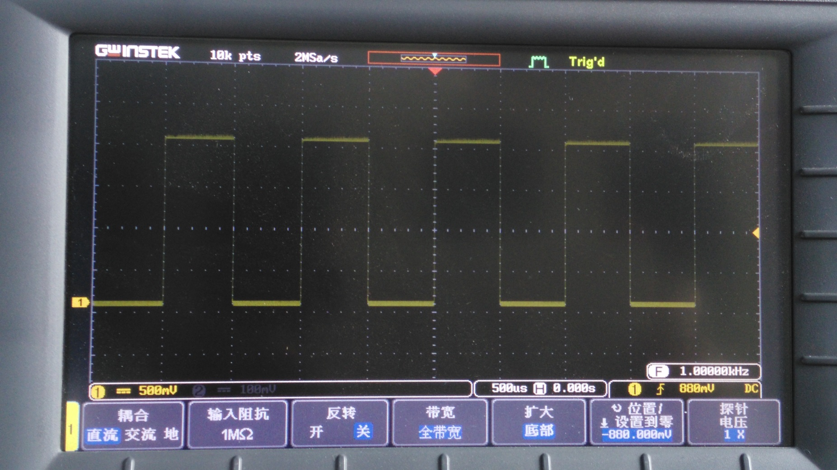
2.2 屏幕刻度和标注信息
撷取状态
触发状态
显示的波形频率
触发电平
第一路被测信号指示
CH1电压档位
CH2电压档位
扫描线
刻度线
扫描时间档位
屏幕菜单选择键
触发信号源

Slide 17
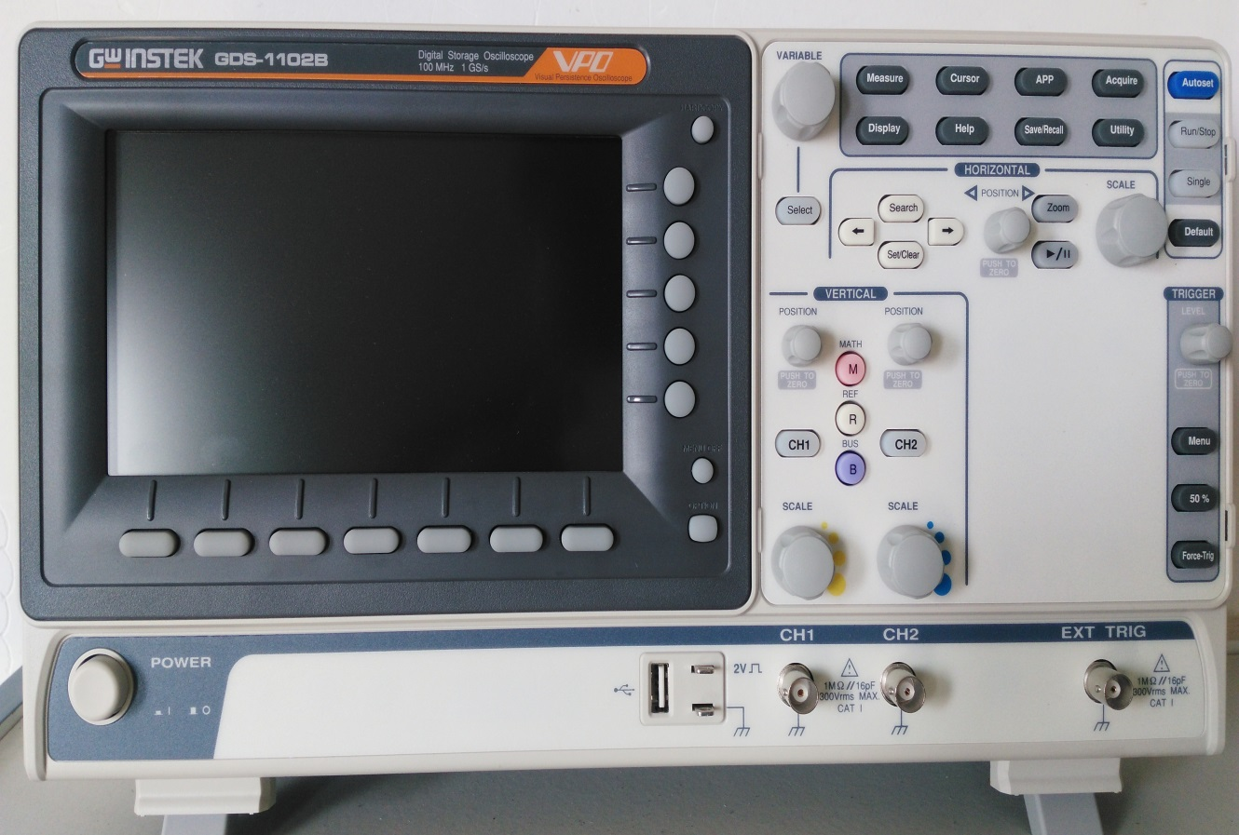
3. 基本操作方法
3.1垂直通道调整
3.2扫描调整
3.3稳定触发调整
3.4校准信号的使用
返回

Slide 18

3.1垂直通道调整
3.1.1 探头
3.1.2 Y通道选择
3.1.3 输入耦合选择
3.1.4 Y轴位移调整
3.1.5 电压测量读数
返回

Slide 19
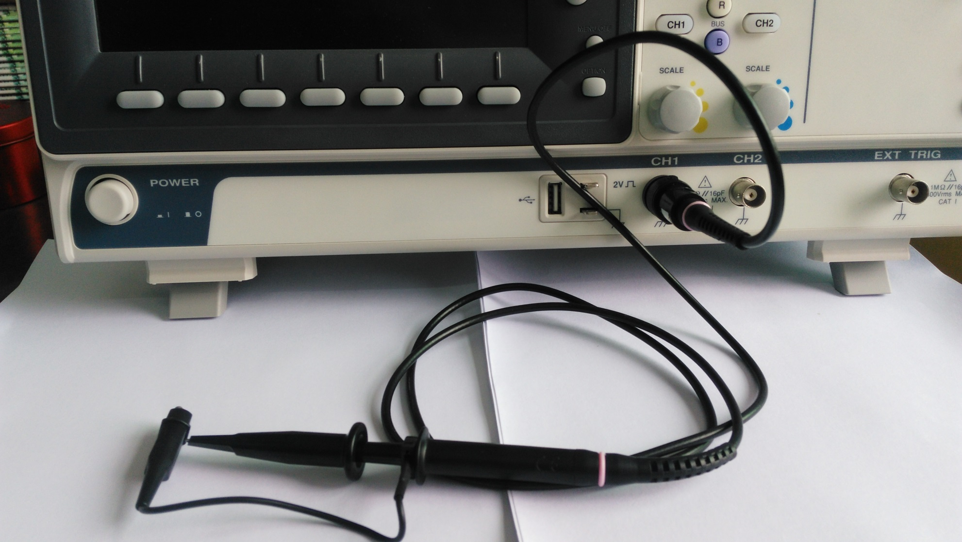
3.1.1 探头

Slide 20
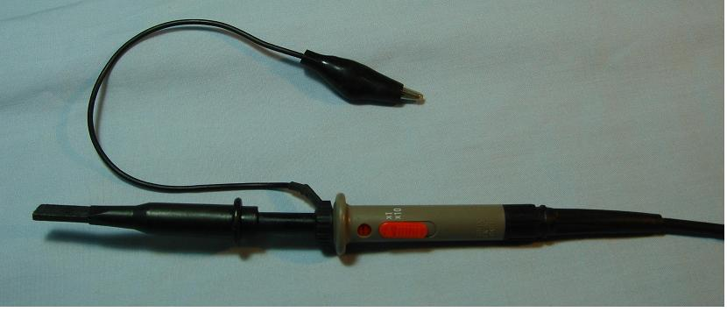
3.1.1 探 头
探头信号线测试钩
探头衰减开关，一般应打在X1档
探头地线

Slide 21
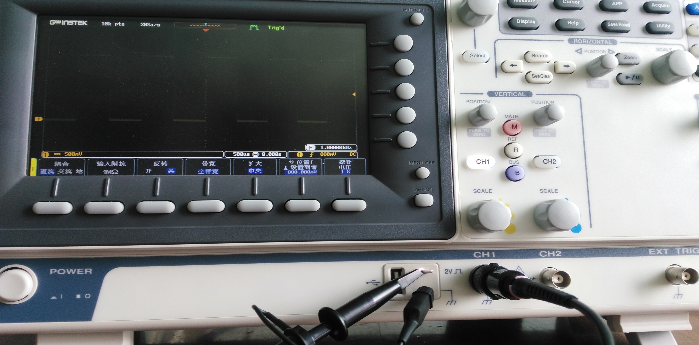
3.1.2 Y通道选择
按CH1 可取得CH1的控制权，随后，位移旋钮和电压档开关只对CH1信号有效而对CH2信号无效。若要在屏幕上关闭CH1信号，则应再按一次CH1键。

Slide 22
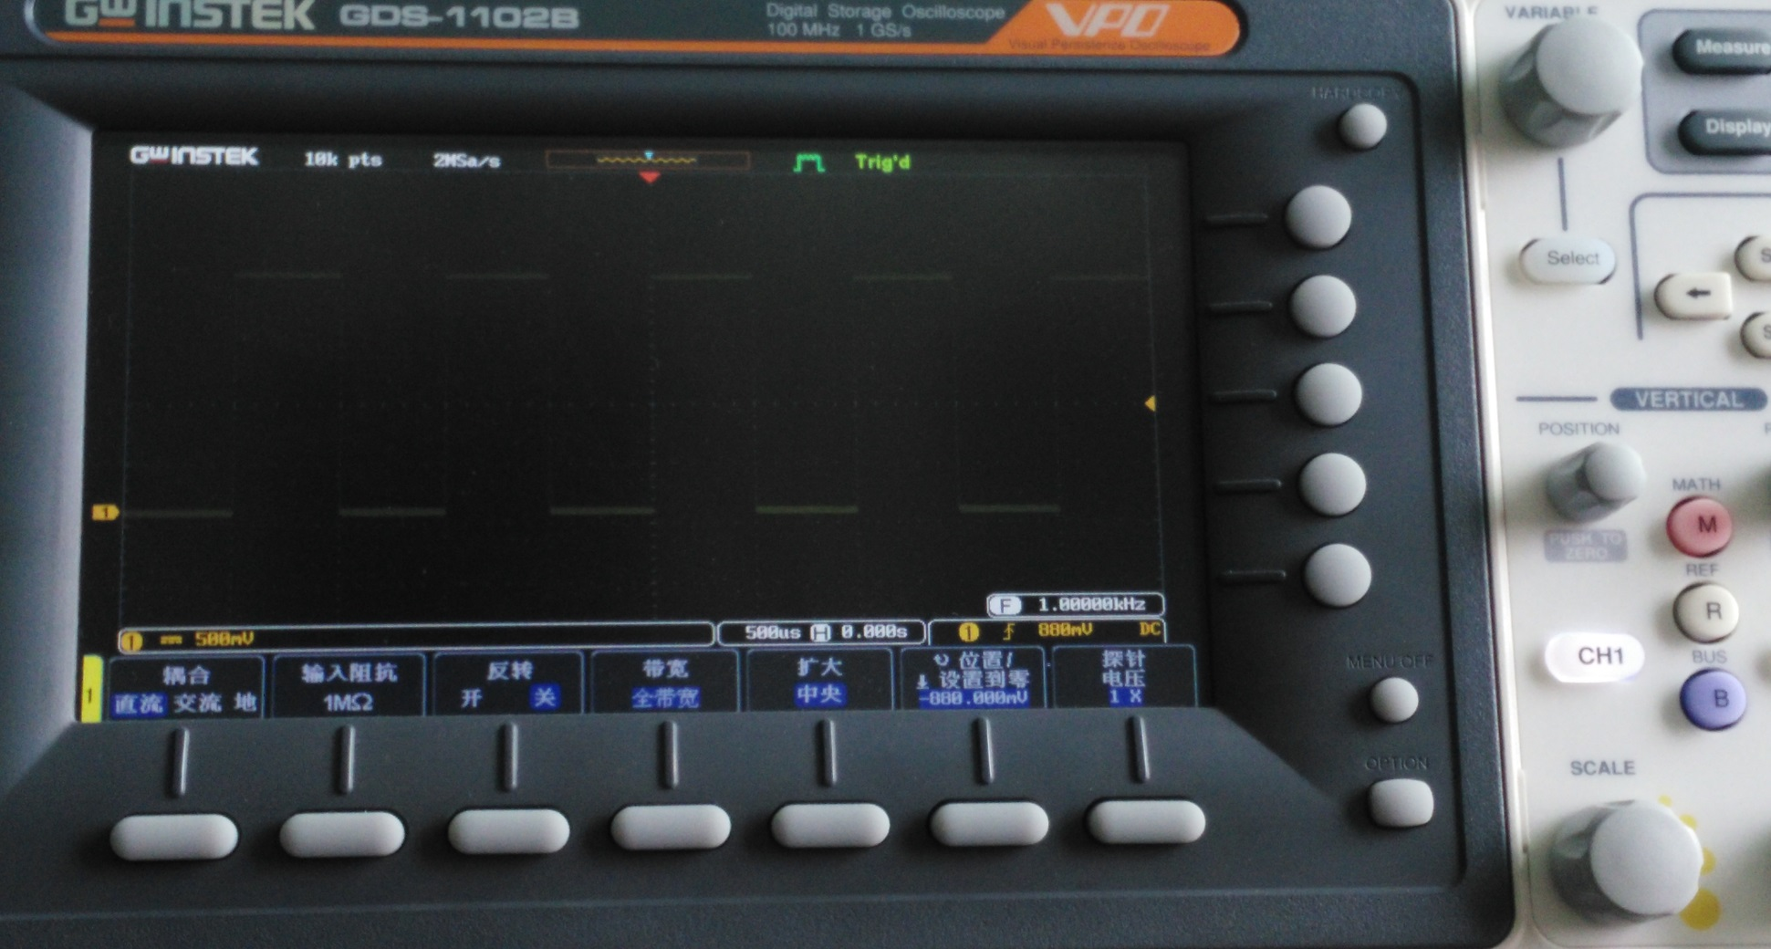
3.1.2 Y通道选择
屏幕菜单
按屏幕菜单选择键将衰减设为X1
探头衰减为X1
按CH1 键调出CH1 菜单

Slide 23

3.1.3 输入耦合选择
输入耦合的菜单
按此 键选择输入耦合方式，共有3种：接地、交流和直流。

Slide 24
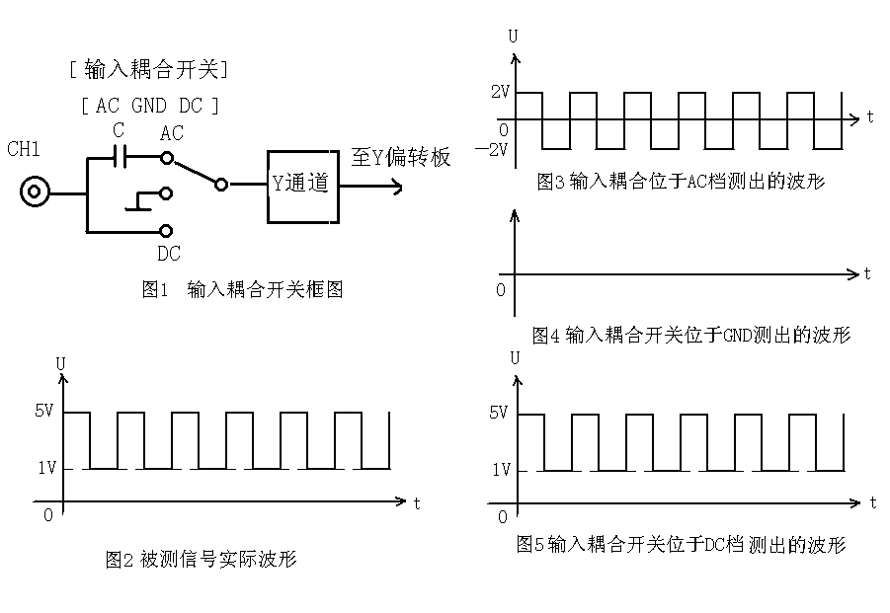
3.1.3 输入耦合选择

Slide 25

3.1.4 Y轴位移调整
Y 轴位移旋钮

Slide 26
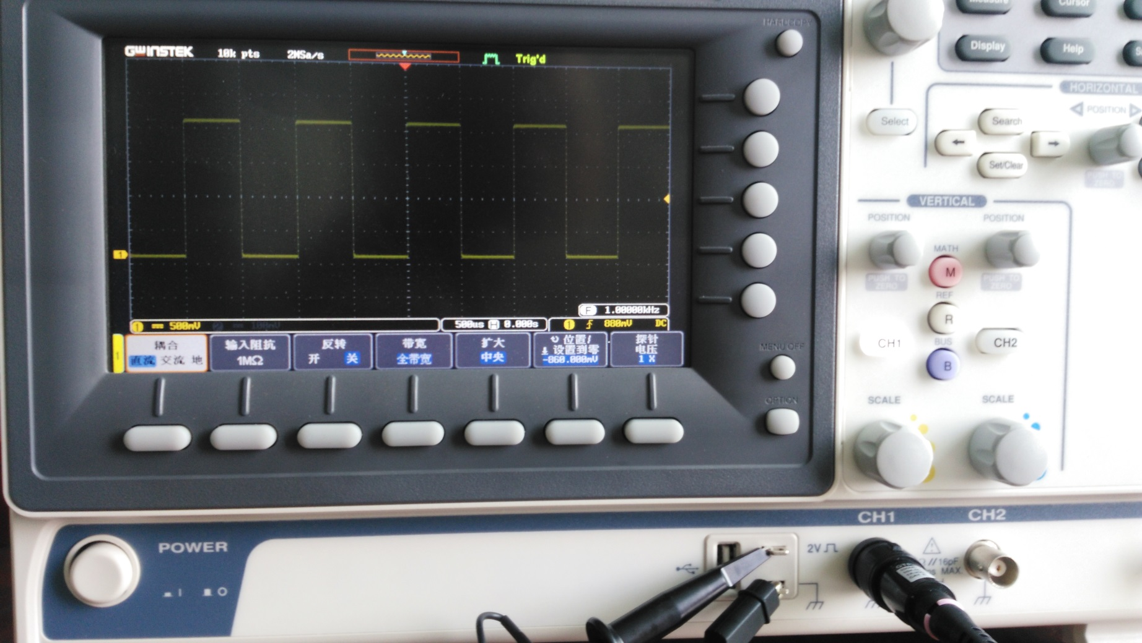
3.1.5 电压测量读数
4大格
电压值= 每档指示值×格数
= 500mV × 4=2V
每格电压档
位指示值
电压档位
调整开关

Slide 27

3.2扫描调整
3.2.1 时间挡位调整
3.2.2 时间参数测量
返回

Slide 28

3.2.1 时间挡位调整
扫描时间调节旋钮

Slide 29
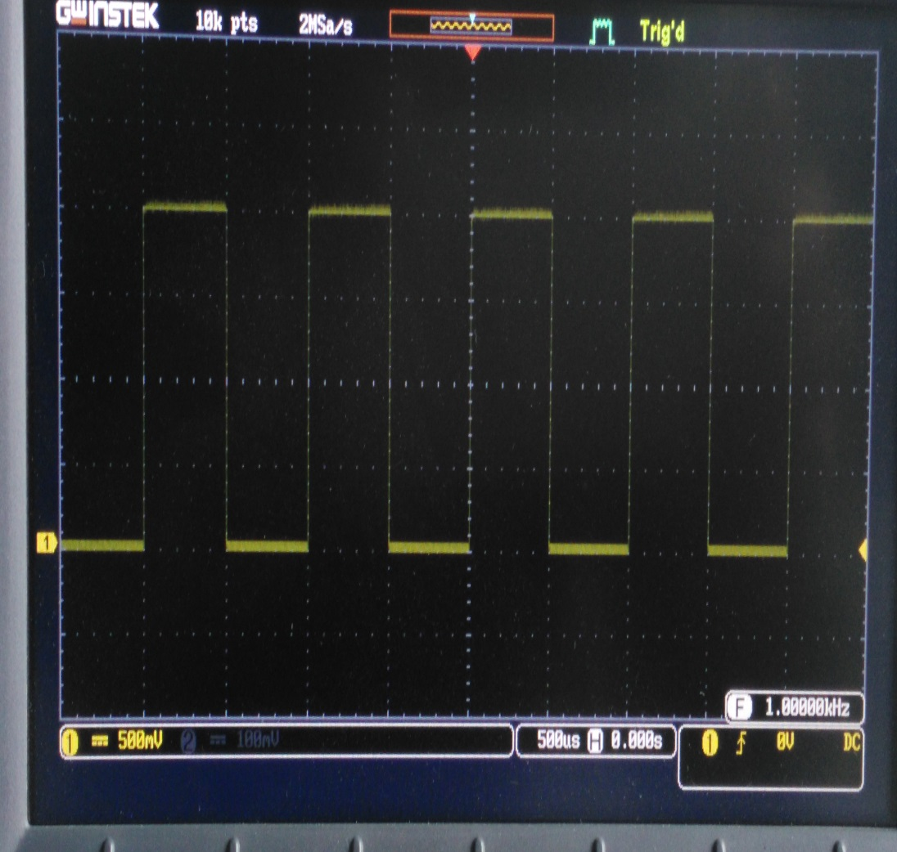
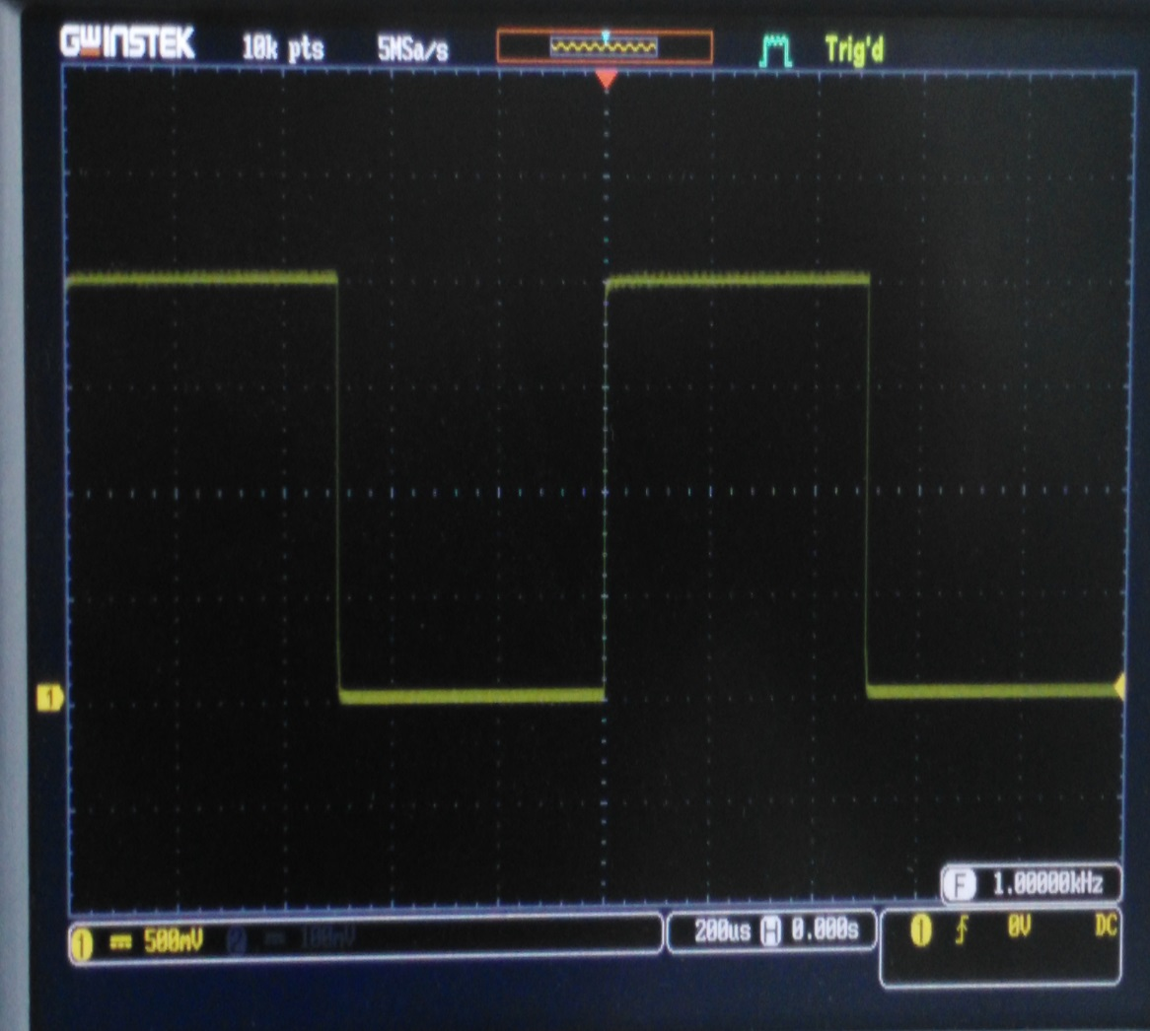
3.2.1 时间挡位调整
扫描时间为每大格500μs
扫描时间为大格200μs

Slide 30
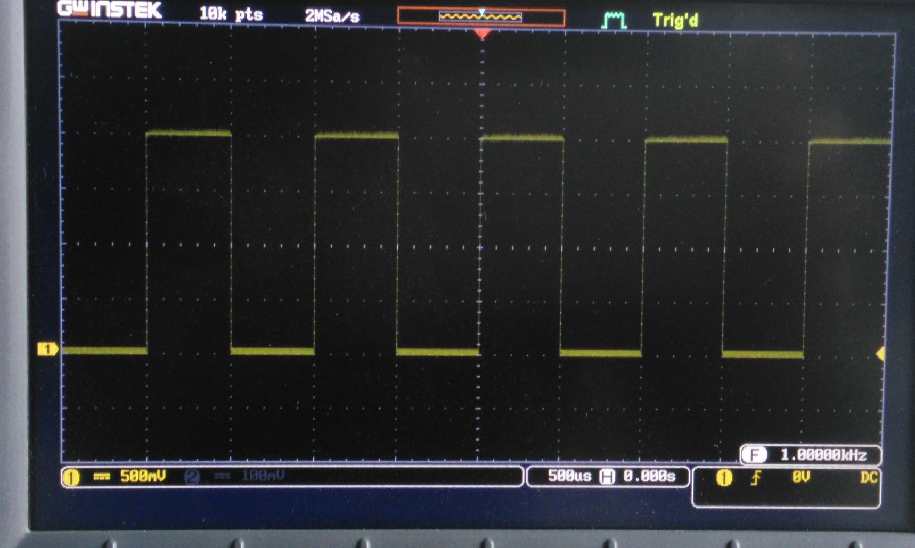
3.2.2 时间参数测量
调整X轴位移旋钮，使被测信号波形的后沿（或者前沿）对准 X=0的轴线
时间档位值指示
2大格
被侧信号的周期 T= 时间档位值× 格数
= 500μs × 2 = 1000μs

Slide 31

3.3稳定触发调整
3.3.1 触发调节的作用
3.3.1 触发源选择
3.3.2 触发电平调整
返回

Slide 32
3.3.1 触发调节的作用
示波器触发调节的作用
当触发调节不当时，显示的波形将出现不稳定现象。所谓波形不稳定，是指波形左右移动不能停止在屏幕上，或者，出现多个波形交织在一起，无法清楚地显示波形。
触发调节是示波器操作的难点和易错点，触发部分调节的关键是正确选择触发源信号。

Slide 33
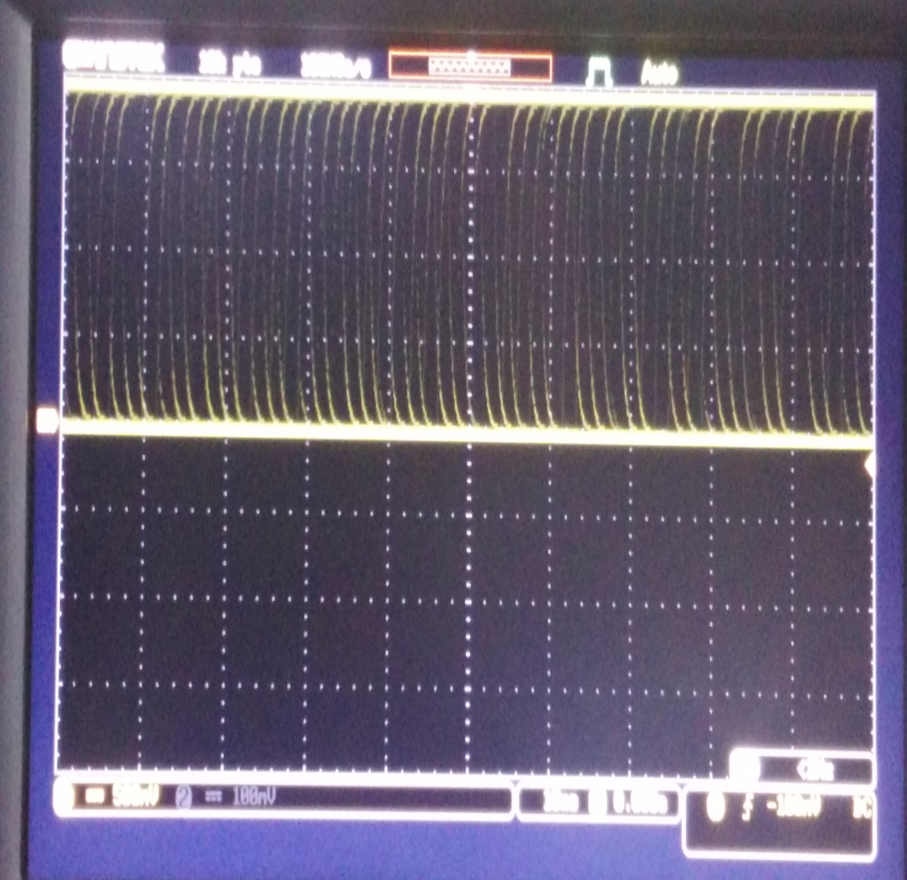
3.3.1 触发调节的作用
波形不稳定，轻则波形或向左或向右移动不止，重则多个波形交织重叠在一起
波形稳定，静止清晰

Slide 34
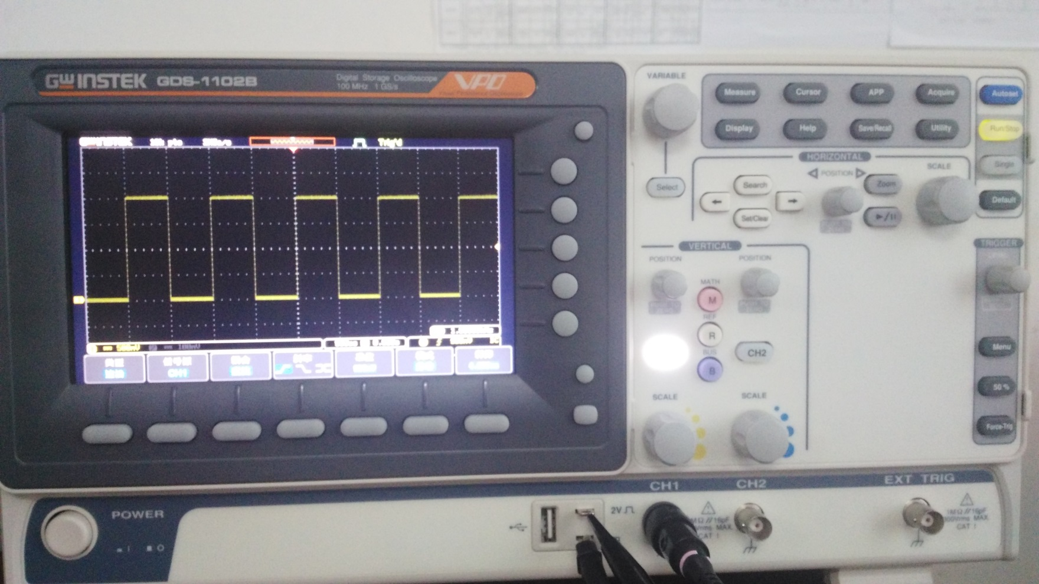
3.3.2 触发源选择
触发源选择菜单
用屏幕菜单键选择触发源
按触发菜单键调出触发菜单

Slide 35
3.3.2 触发源选择
触发源选择原则
单路测试时，触发源必须与被测信号所在通道一致，例如，Y通道CH1测试时触发源必须选CH1，否则波形将不稳定。
两个同频信号双路测试时，应选信号强的一路为触发信号源。
两个有整倍数频率关系的信号，应选频率低的一路作为触发信号源。
两路没有整倍数频率关系的信号，无法同时稳定显示，除非用存储方式。

Slide 36
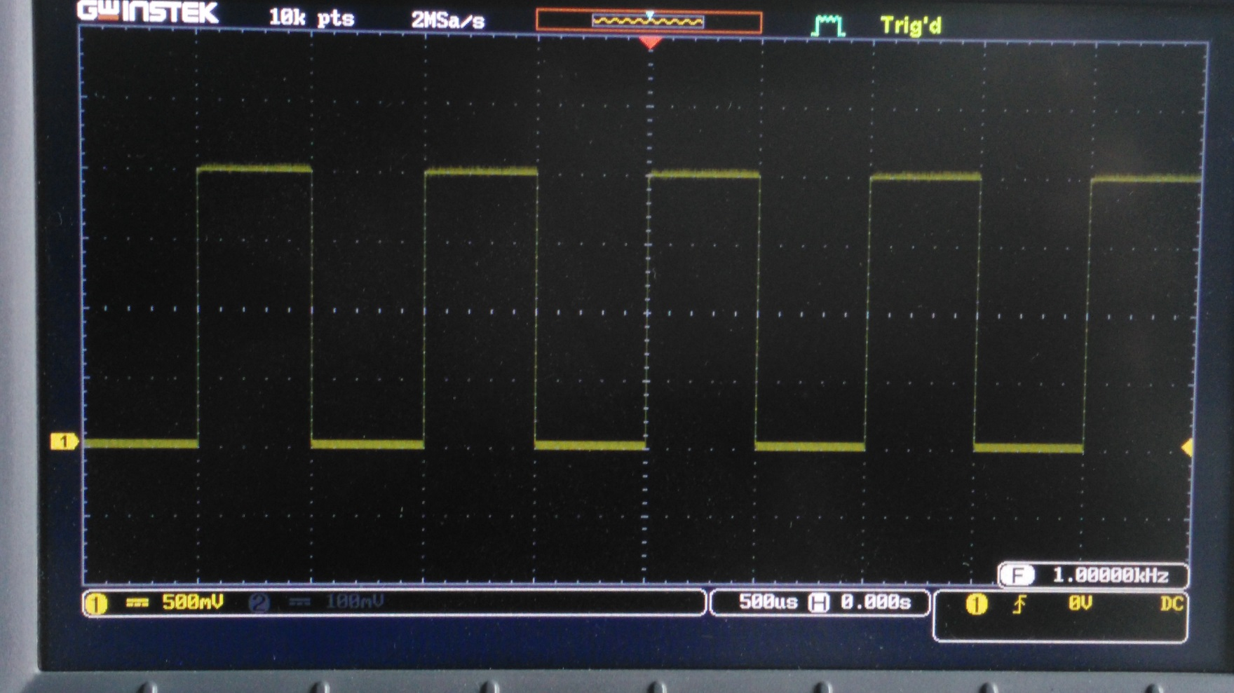
3.3.2 触发源选择
触发电平指示线，这条线只有在调“LEVEL”旋钮时才出现，随后自动消失
触发源指示
触发电平数值

Slide 37
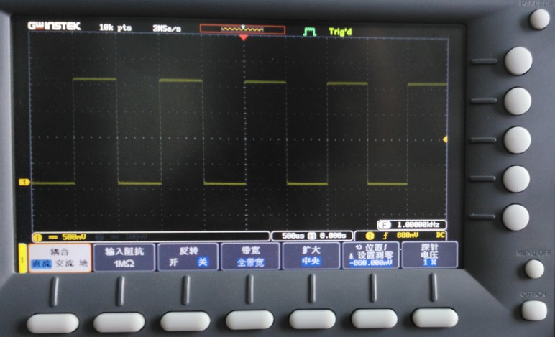
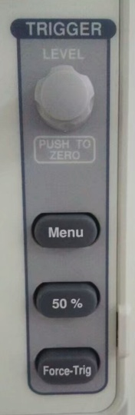
3.3.3 触发电平调整
调整电平旋钮使触发电平线进入被测信号电压范围内，可使波形稳定
按50%按钮可使触发电平自动调整到被测电压值的中点，从而使波形稳定

Slide 38
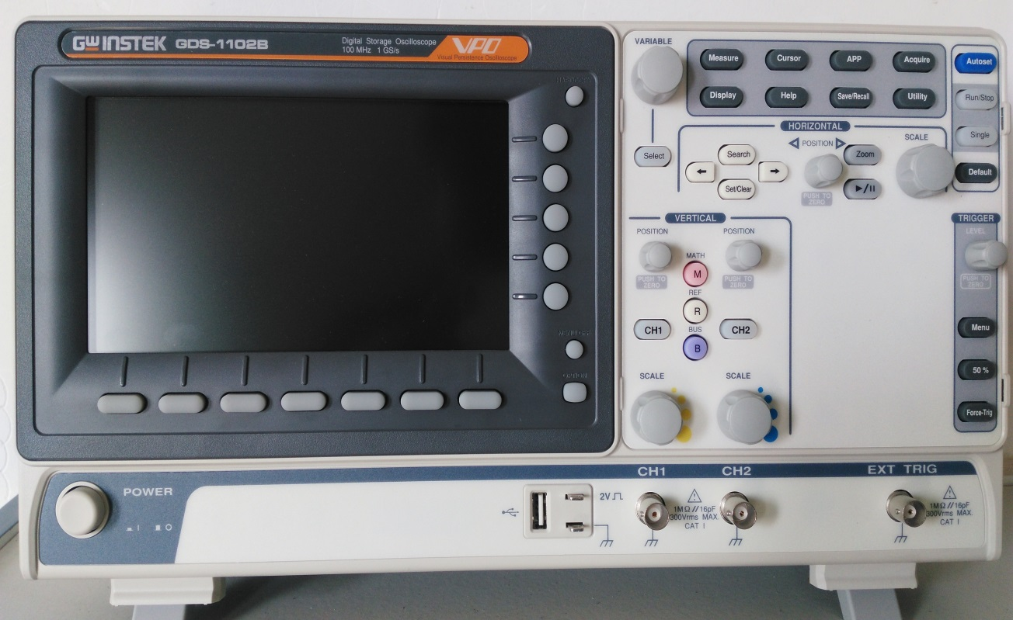
3.4 校准信号的使用
3.4.1 校准信号的作用
3.4.2 校准信号的使用

Slide 39
3.4.1 校准信号的作用
3.4.1 校准信号的作用
示波器提供一个频率为1KHZ,电压为2V的校准信号，其作用是：
① 可以用于检查示波器自身的测量是否准确。
② 可以检查输入探头是否完好。
③ 当使用比较法测量其他信号时，体统一个标准作为参考信号。

Slide 40
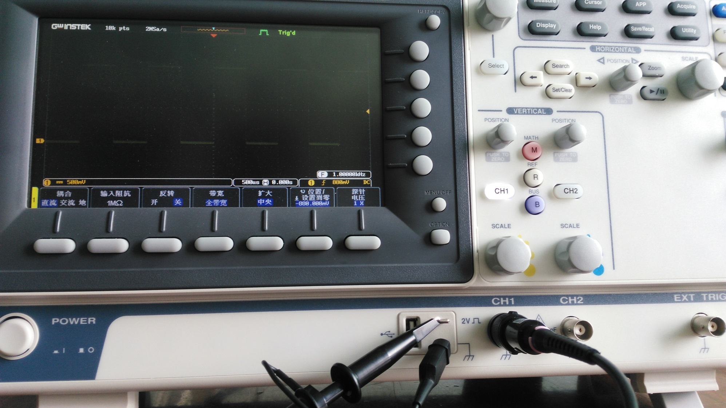
3.4 .2 校准信号的使用
校准信号接入示意图

Slide 41
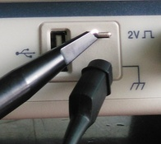
3.4.2 校准信号的使用
校准信号输出端
校正信号地线
校准信号接入方法局部放大示意图

Slide 42
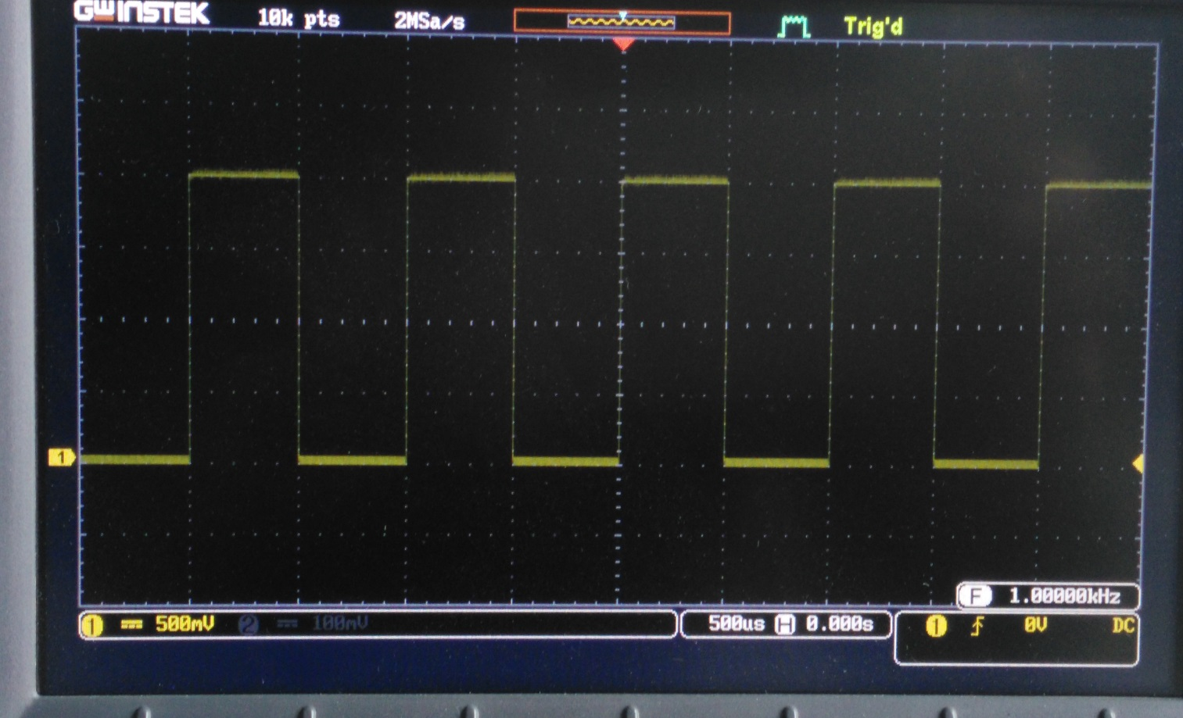
3.4.2 校准信号的使用
2V
测得校准信号周期为1ms、幅度为2V说明接入探头线完好，并且示波器Y通道和X通道测试准确。
T=1ms
校准信号的测量

Slide 43
4.小 结
示波器是电子测量中必备的仪表，每一个电子技术行业的从业者都必须熟练掌握。
所谓“熟练”掌握有三个标准：
①每调节一个开关或旋钮都有明确的目的；
②调节顺序正确没有无效动作；
③快速。
对初学者而言示波器使用有两个难点：
①Y轴输入耦合开关的正确选择；
②触发源的正确选择。希望同学们在操作练习时格外注意。

Slide 44
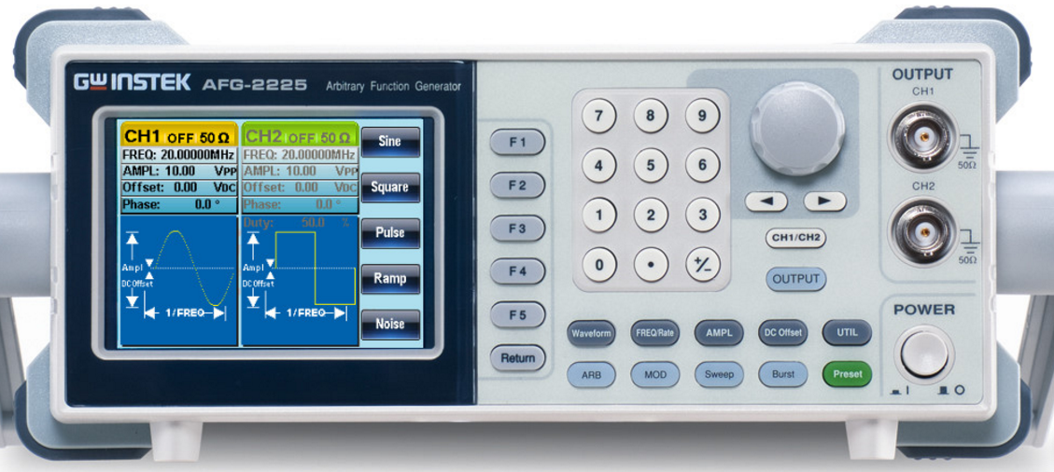
2、函数信号发生器

Slide 45
三、实 验 内 容
1、校准信号的测量
2、正弦电压的测量
3、频率、周期的测量
4、相位差的测量

Slide 46
（1）校正信号的测量
1) 扫描基线调节
2）测试“校正信号”波形的幅度、频率
a. 校准“校正信号”幅度
b. 校准“校正信号”频率
c．测量“校正信号”的上升时间和下降时间
表１ 校准信号测量数据表
被校参数 | 标准值 | 实测值
幅度U_{P-P}（V）
周期T（ms）
上升沿时间（μs)
下降沿时间（μs)

Slide 47
（2）正弦信号电压的测量
函数信号发生器输出频率为3kHz、电压（有效值）分别为3V、0.3V、0.03V的正弦信号，用示波器、交流毫伏表测量相应的电压值。将测量数据记入表2中。
表2 正弦信号电压测量数据表
函数信号发生器输出电压（V） | 3 | 0.3 | 0.03
示波器垂直灵敏度V/DIV的读数
波形峰峰间格子数
示波器测量电压U_{P-P}（V）
示波器测量电压U（V）
*光标直读结果ΔU（V）

Slide 48
（3）正弦信号频率的测量
保持函数信号发生器输出正弦信号电压（峰峰值）为6V不变，改变输出信号频率分别为100Hz、500Hz、1kHz、5kHz、10kHz、50kHz，用示波器测量对应的周期、频率值，将测量结果记入表3中。
表3 正弦信号频率测试数据表
函数信号发生器输出频率（Hz） | 100 | 500 | 1K | 5K | 10K | 50K
万用表读数（V）
示波器扫描速度t/DIV的读数
波形一周期水平格数
被测信号的周期（ms）
被测信号的频率（Hz）
*光标直读结果1/T（Hz）

Slide 49
四、报告要求
1 总结所用仪器的正确使用方法和观察电信号的方法。
2 处理各项实验数据，列表记录测量结果，绘出观察到的各种信号波形

